Slide 1
В житті кожної людини є моменти радості й суму. Потрібно вміти керувати своїми емоціями, тому, коли серцю тяжко, підіймаймо собі настрій.
Як це зробити? Як стати веселішим, бадьорішим, радіснішим?
У таких ситуаціях допоможе гумор.
Влучне, дотепне, іскрометне слово має велику силу і здатне вилікувати від нудьги. Лікарі впевнені, що людина, яка сміється, довше живе й менше хворіє. Сміх, жарт допомагають забути про невдачі, викликають бажання жити і творити.
Усмішка може зігріти інших своїм теплом, показати ваше дружнє ставлення до оточуючих, а також покращити настрій.
Усміхніться один одному. І з цим прекрасним настроєм я пропоную розпочати наш урок.

Slide 2
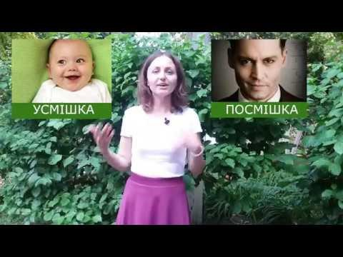
УСМІХНИСЯ ЧИ ПОСМІХНИСЯ? https://www.youtube.com/watch?v=1J_0ppF6X2g

Slide 3
Гумористичне і сатиричне зображення. Жанрова різноманітність гумористичних творів (анекдоти, байки, усмішки, гуморески, співомовки та ін.). Велика роль гумору в житті українців
Тема уроку:

Slide 4
ЗАВДАННЯ:
ЗРОЗУМІТИ роліь гумору в житті україн­ців;
НАВЧИТИСЯ розрізняти жанри гумористичних творів, розповідати про особливість побудови байки;
РОЗВИВАТИ культуру зв’язного мовлення, вміння зіставляти описане в байці із сьогоднішнім реальним життям;
ВМІТИ грамотно ви­словлювати власні думки, судження, логічно й послідовно аргументувати свої міркування;
ПРОДОВЖУВАТИ формувати активну життєву позицію.

Slide 5
Різновиди комічного
Гумор
Гумореска
Співомовка
Сатира
Байка
Усмішка
Гумореска

Slide 6
ЗАСОБИ ТВОРЕННЯ КОМІЧНОГО
Гумор –
Сатира –
доброзичливий, жартівливий сміх. Мета - допомогти виправити певні вади людського характеру, недоліки поведінки тощо.
різке викриття зображуваного поєднано з його гострим висміюванням. Мета - піддати гострій критиці то осуду негативні явища, осміяти їх і цим показати їх ницість та мізерність.

Slide 7
ЖАНРИ ГУМОРУ ТА САТИРИ

Slide 8

Анекдот
Анекдот (від гр. aneсdotos — неопублікований) — жанр фольклору — коротка жартівлива розповідь про якийсь цікавий життєвий випадок з несподіваним і дотепним закінченням
Н-д: Пряма мова
— Що таке пряма мова? — запитує вчителька Василька.
— Ну, це коли людина про щось говорить відверто!
— Наприклад?
— Я не вивчив уроку.

Slide 9
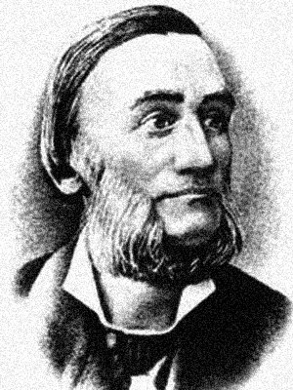
Байка
Вівці та Собаки
Один заможний господар
Надумався Вовків злякати.
«Що,— каже,— той вівчар
Собак дві сотні назбирати!»
Здається б, і гаразд було:
Вовки полохать перестали,—
Так друге лихо підросло:
Свої Собаки шкодить стали.
Аж жаль бере, як розказать:
З Овечок перше вовну драли,
А далі м’яса забажали
Та й ну щодня Овець качать.
До осені звели отару…
Зосталось, може, з пару,
Та й тих упорали під темну ніч,
Щоб більше не кортіло.
На се коротка річ:
Дурний порядок — дурне й діло.
Л. Глібов
Байка — невеликий, здебільшого віршований повчально-гуморис­тичний чи сатиричний твір з алегоричним змістом, в якому людське життя відтворюється або в образах тварин, рослин і речей, або зве­дене до простих і умовних стосунків.

Slide 10

Усмішка. Гумореска
Гумореска Аркадія Музичука "Два Миколи"
На уроці два Миколи
Про майбутнє мріють:
— Я відразу після школи
В фермери повіюсь.
Цього я давно чекаю,
Хочу жить в достатку.
Продам м’ясо —
і придбаю
Тракторця спочатку.
Через рік на «мерседеса»
Зароблю спокійно.
Бо для фермера колеса —
Це завжди надійно.
Оженюся на Марічці,
Будинок збудую...
— Ну, тоді я стану слідчим
І все... конфіскую.
• Усмішка — різновид фейлетону та гуморески, введений в українську літературу Остапом Вишнею.
• Гумореска — невеликий віршований, прозовий чи драматичний твір з комічним сюжетом, відмінний від сатиричного твору легкою, жар­тівливою тональністю.

Slide 11
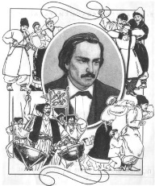
Співомовка — короткий віршований ліро-епічний твір, часто побудова­ний на якомусь народному анекдоті, приказці або казковому мотиві.
Глянув мужик на болото,
Посвистав до лиха,
Одвернувся, набік плюнув
Та й промовив стиха:
«Та свиня таки свинею!
Правду кажуть люди:
Святи її, хрести її —
Все свинею буде!»
Степан Руданський
Свиня свинею
Несе мужик у ночовках
Додому свячене:
Яйця, паску, і ковбаси,
Й порося печене.
І порося, як підсвинок,
Та ще й з хроном в роті.
Несе, бідний, та й спіткнувся
У самім болоті.
І схибнулись нові ночви,
Затряслось свячене,
І в болото покотилось
Порося печене.

Slide 12
ДОМАШНЄ ЗАВДАННЯ:
ВИВЧИТИ МАТЕРІАЛ З ТЕОРІЇ ЛІТИРАТУРИ, ЩО ПОДАНО В ПРЕЗЕНТАЦІЇ.
Написати повідомлення на тему «Леонід Глібов – визначний український байкар», скориставшись підручником та інтернет-ресурсами
https://dovidka.biz.ua/leonid-glibov-tsikavi-fakti/
https://www.youtube.com/watch?v=BOpCMZ7gCik
Обсяг довільний.

